Slide 1
DZIEŃ ZIEMI 22 KWIETNIA
Klasa 2a

Slide 2
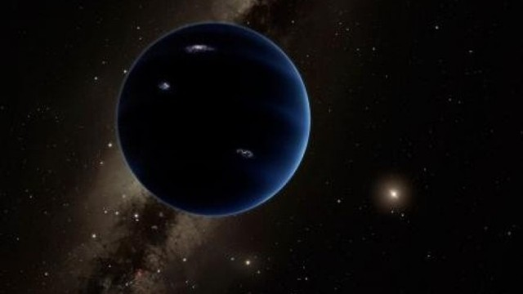
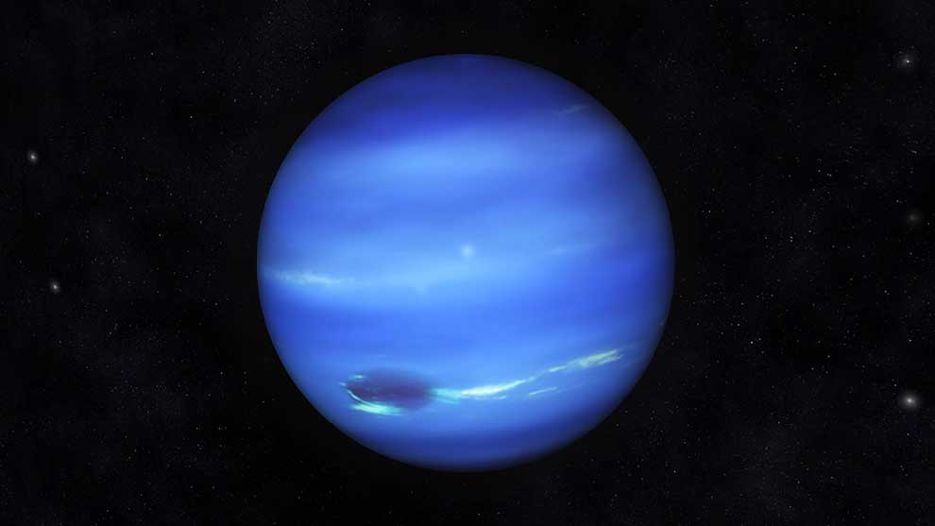
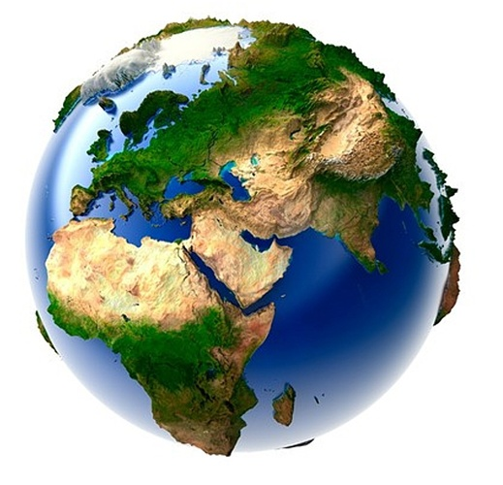
Nie ma innej planety, na której możliwe jest życie!
Dlatego to tak ogromnie ważne, by zadbać o naszą planetę

Slide 3
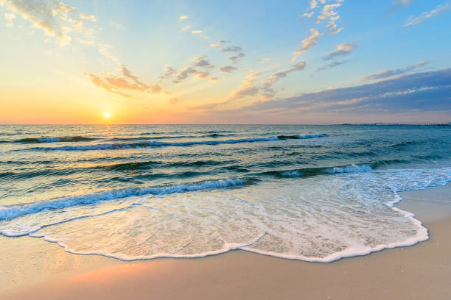
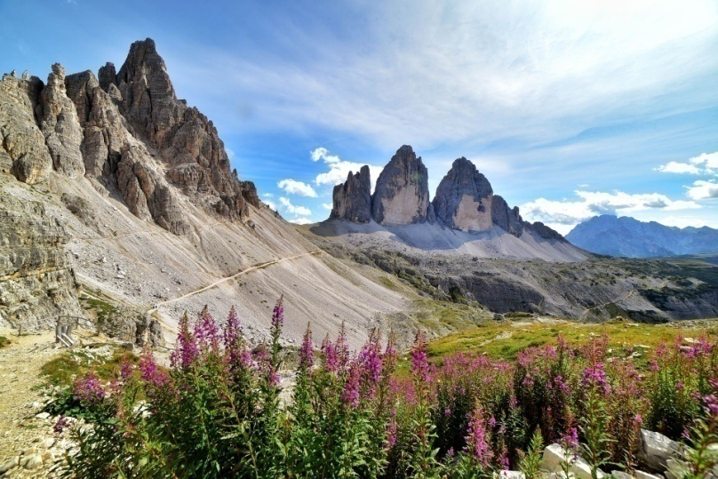
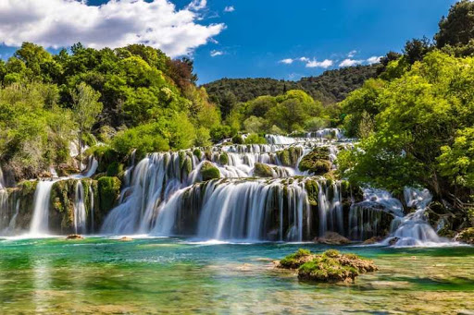
Spójrz jaka piękna jest ziemia ☺

Slide 4
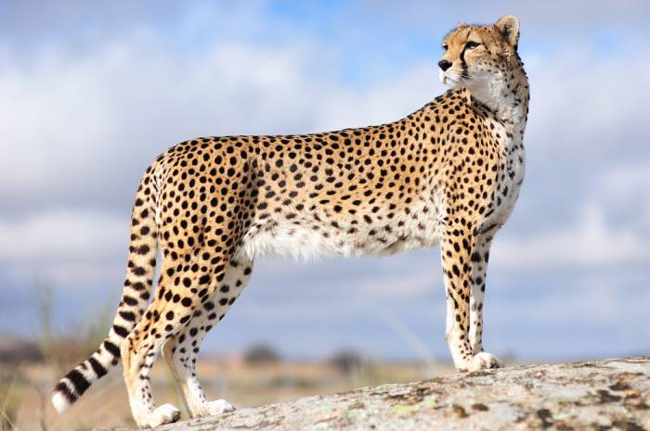
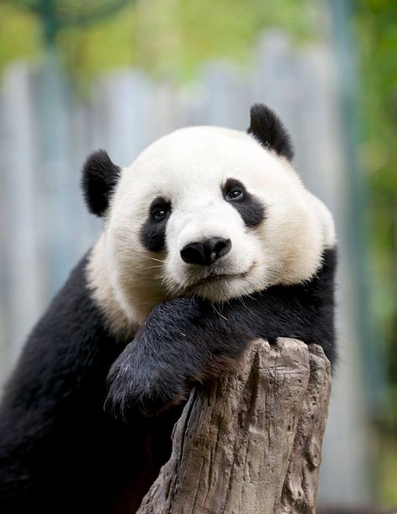
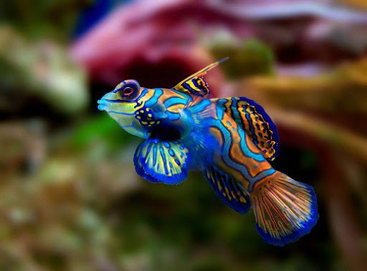
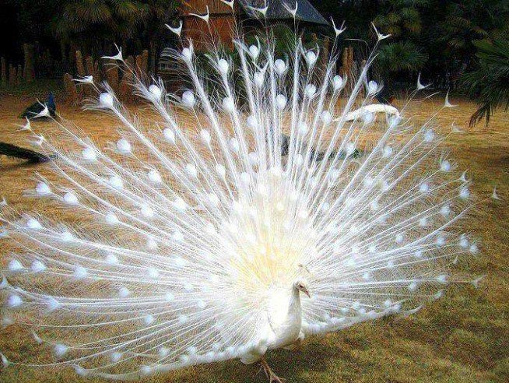
Spójrz, jakie niesamowite zwierzęta ją zamieszkują

Slide 5
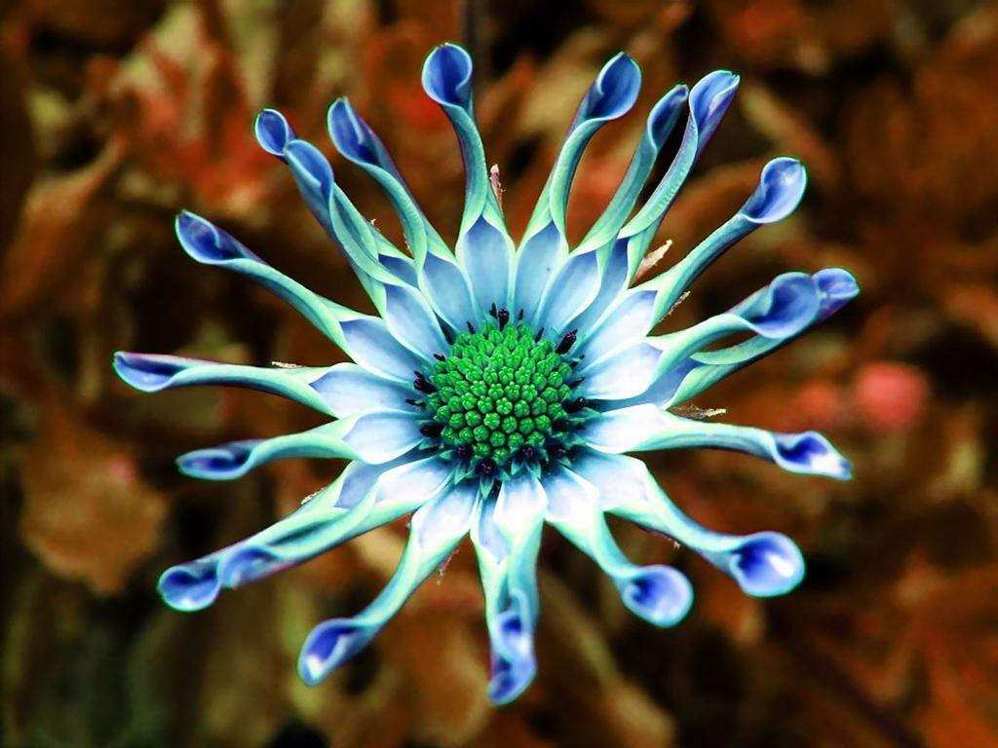
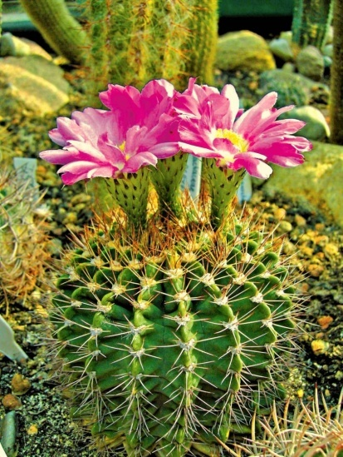
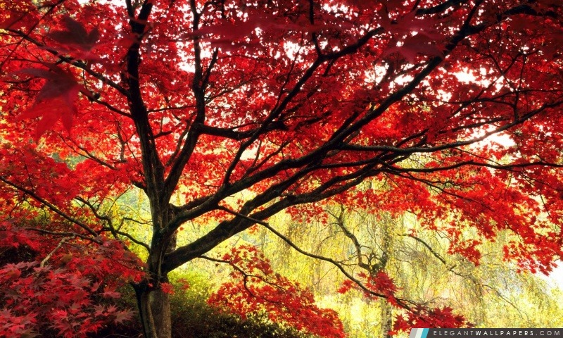
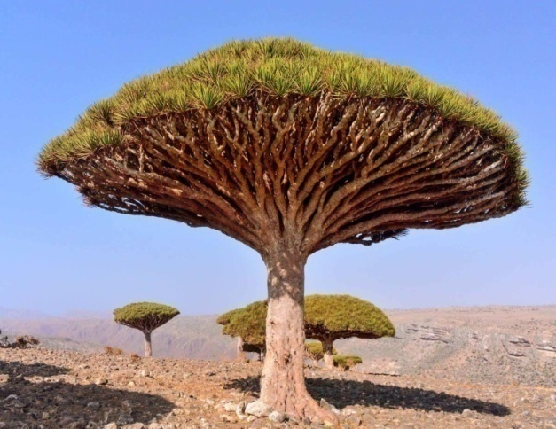
Spójrz, jakie piękne rośliny na niej występują
Nie ma innej planety, na której możliwe jest życie!

Slide 6
Co możemy zrobić aby chronić Ziemię?
Ochrona środowiska jest w dzisiejszych czasach niezbędna. Człowiek zniszczył już wiele walorów przyrody i robi to nadal. Nasuwa się więc pytanie: "Jak ja mogę chronić przyrodę?"
Otóż są pewne sposoby...

Slide 7
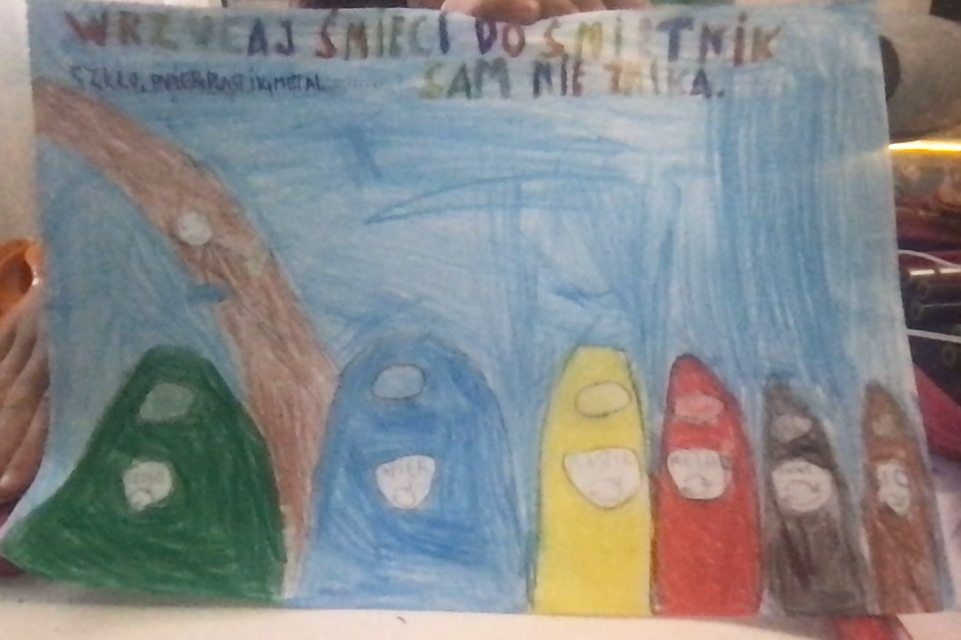
1. Segreguj śmieci

Slide 8
2. Nie śmieć

Slide 9
3.Oszczędzaj wodę

Slide 10
4. Dbaj o las!

Slide 11
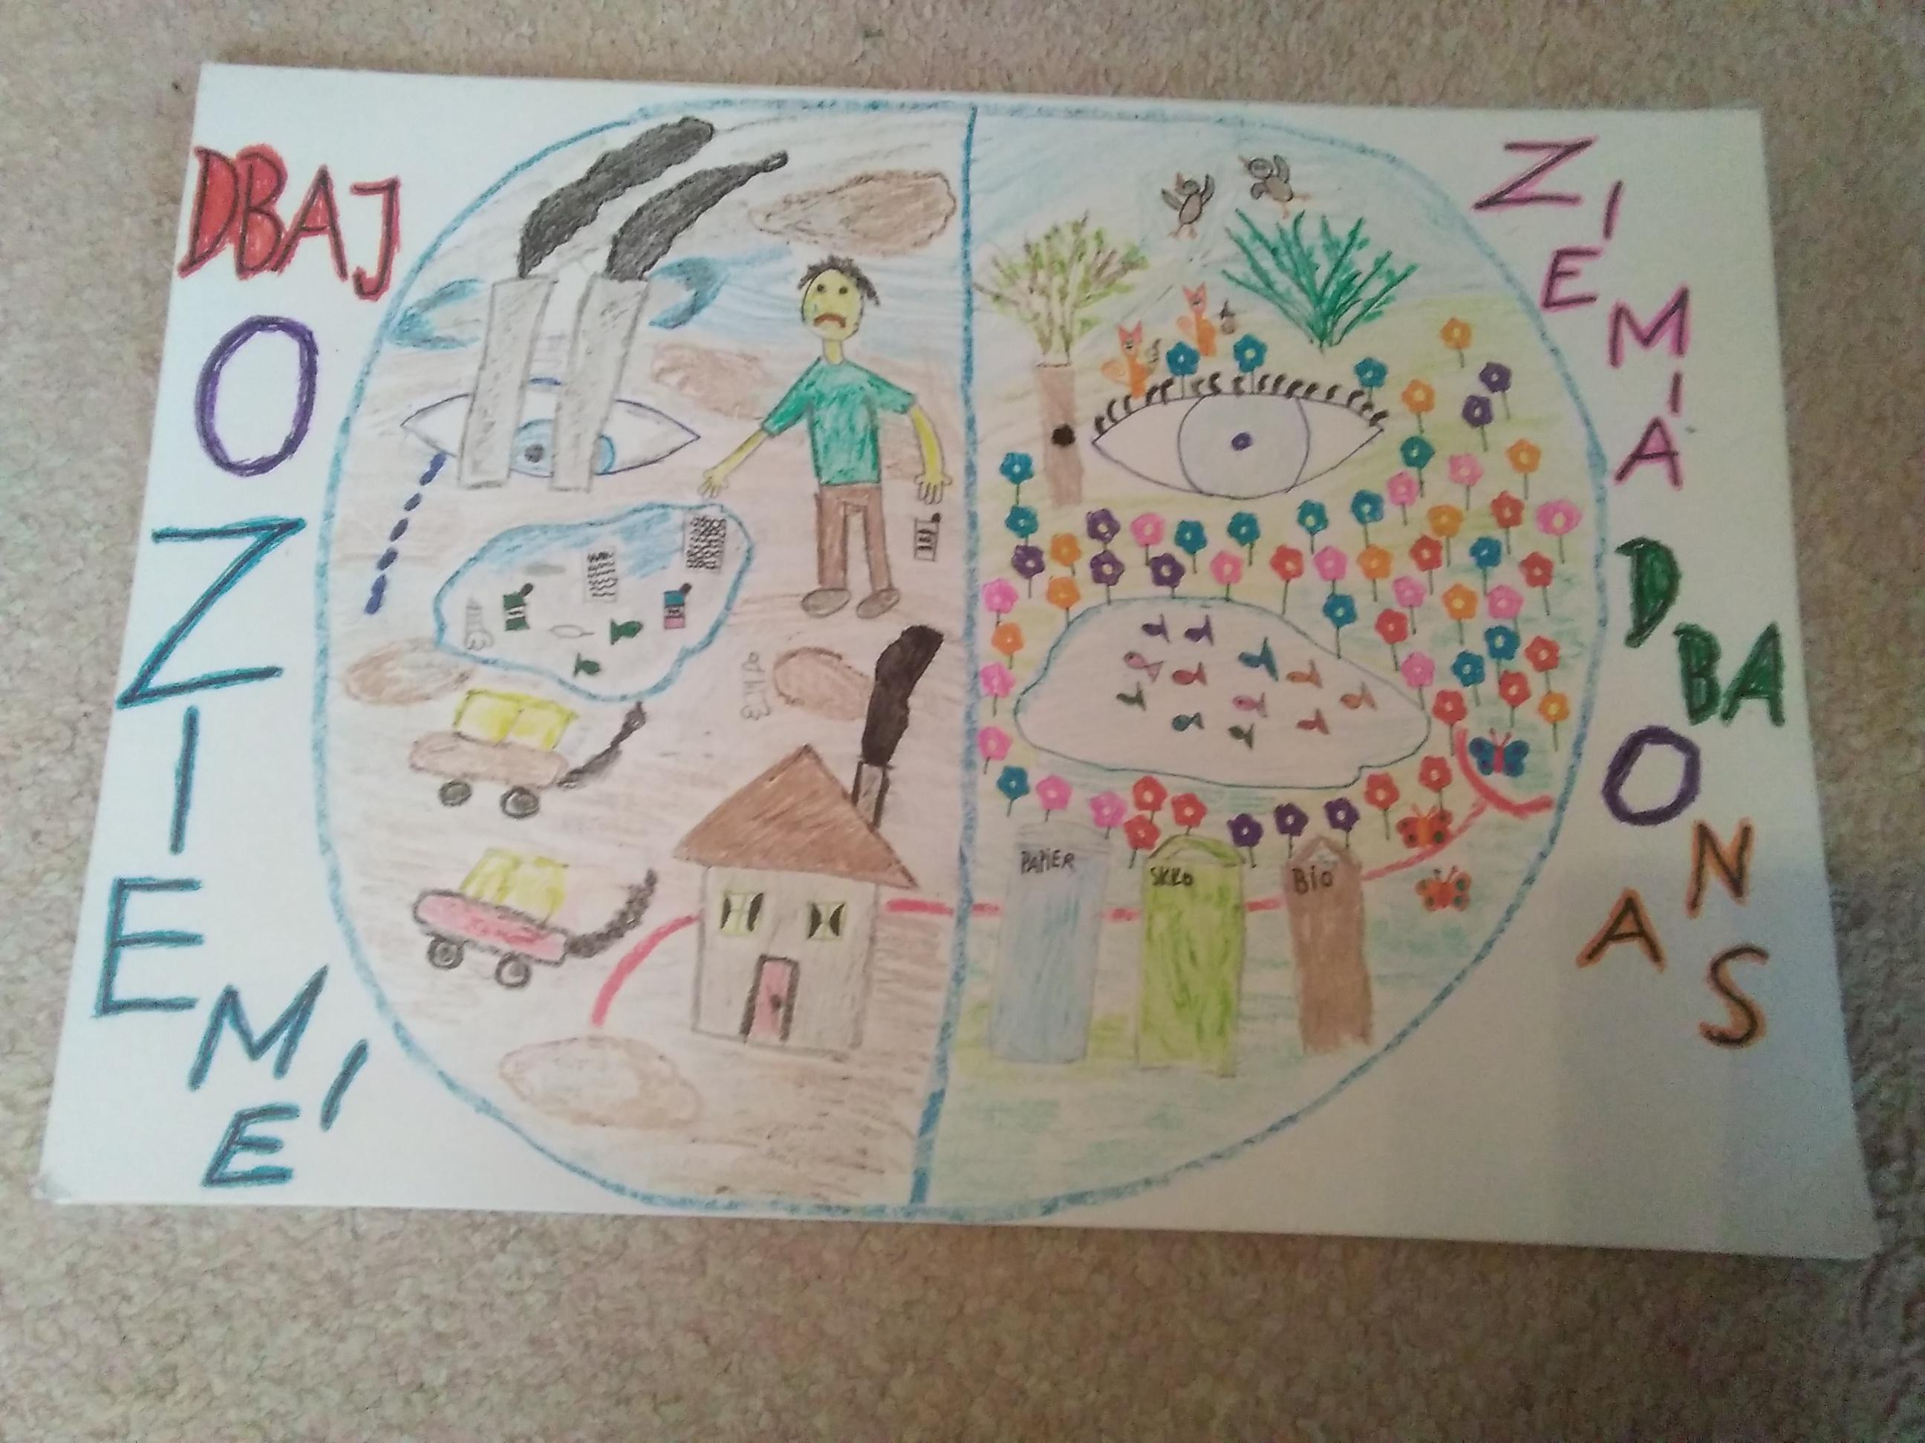
5. Dbaj o czyste powietrze!

Slide 12
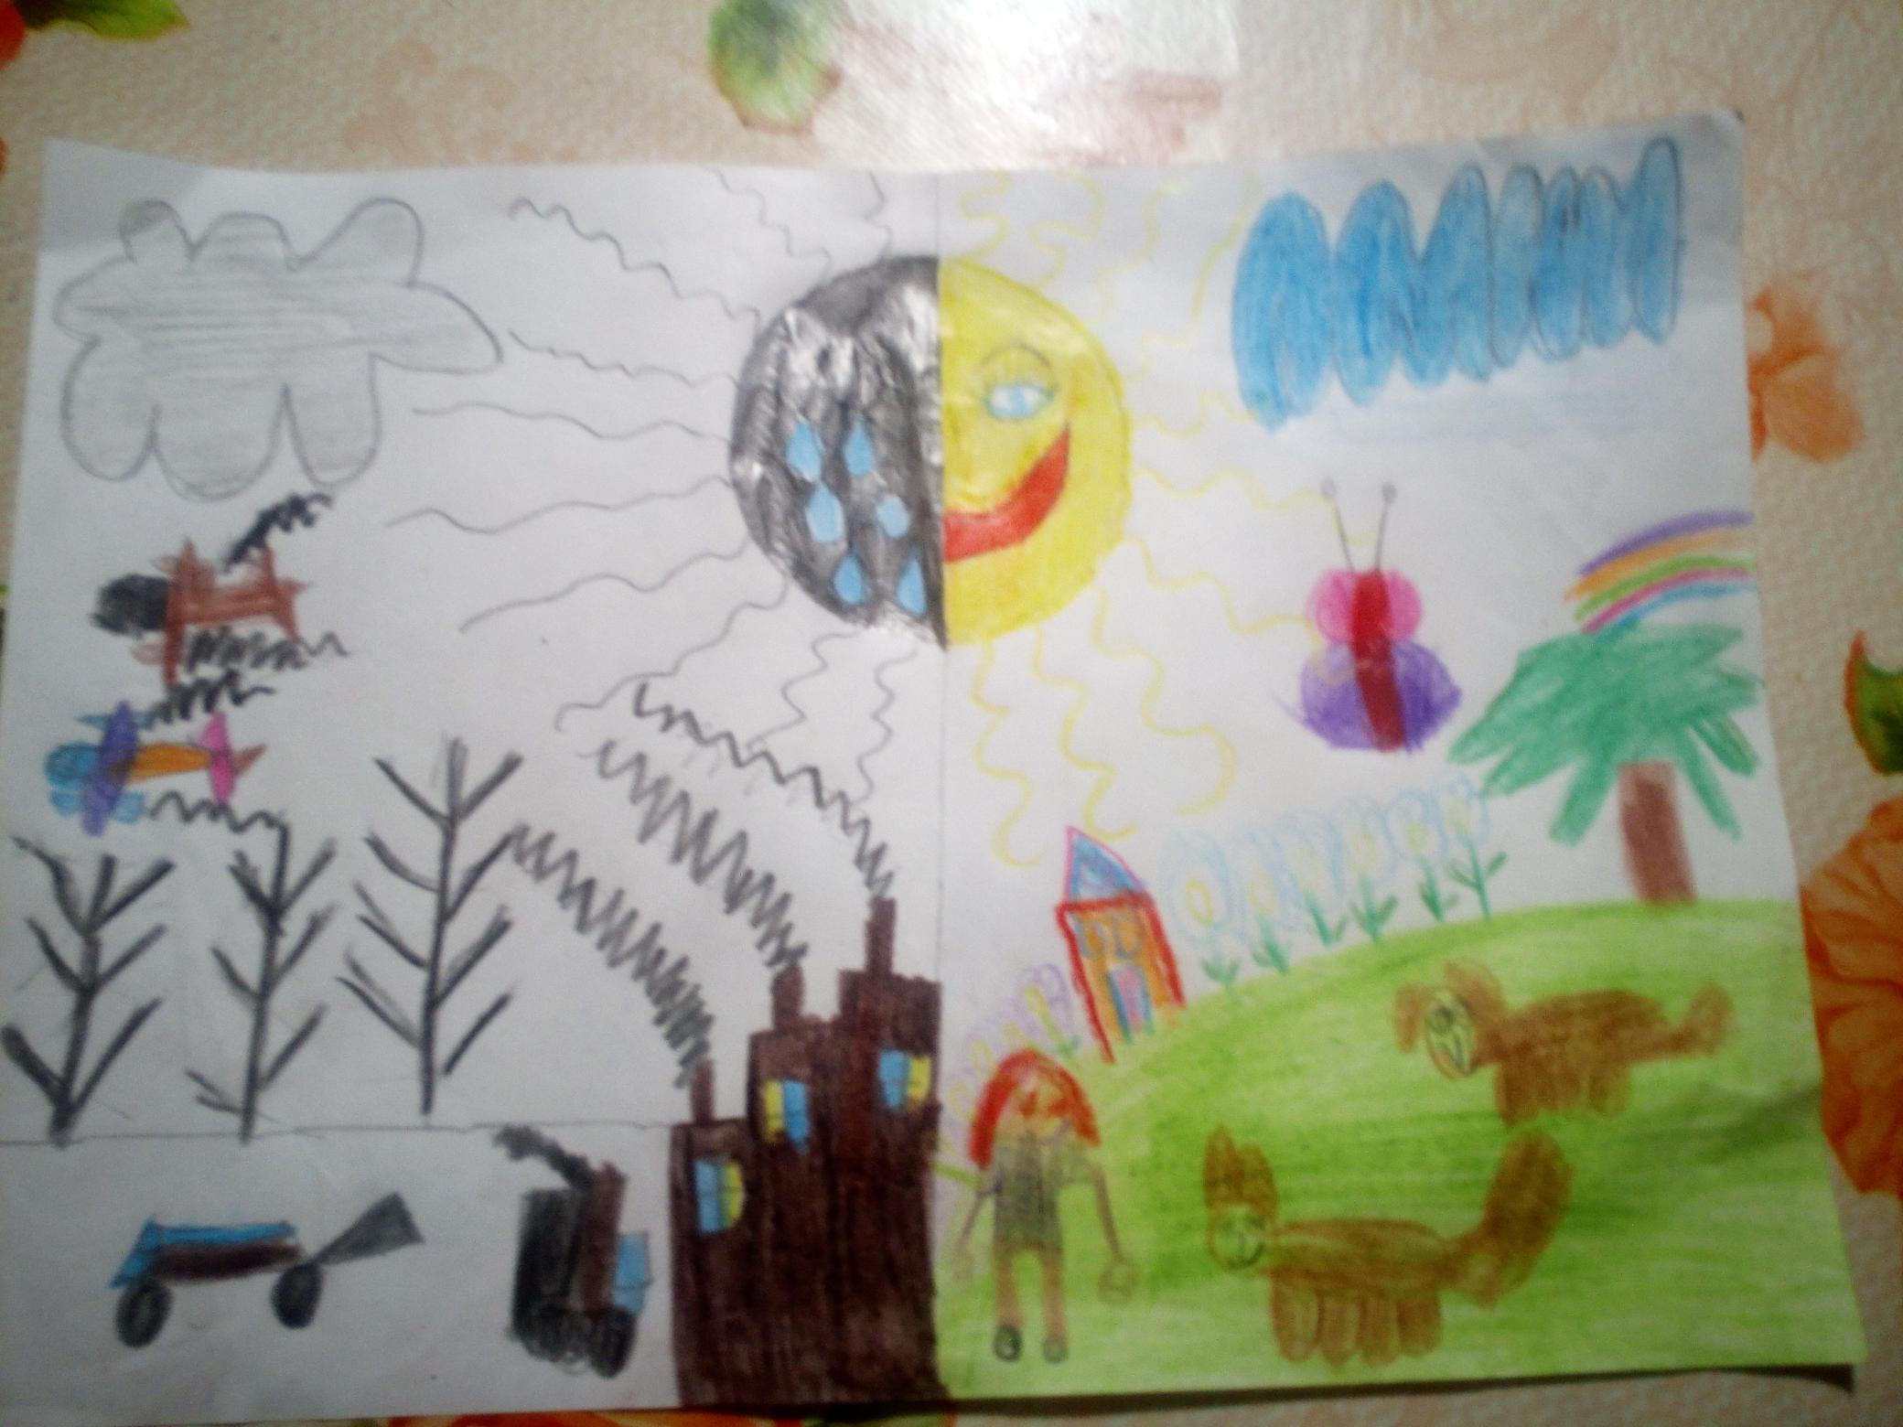
6. Ogranicz emisję spalin

Slide 13
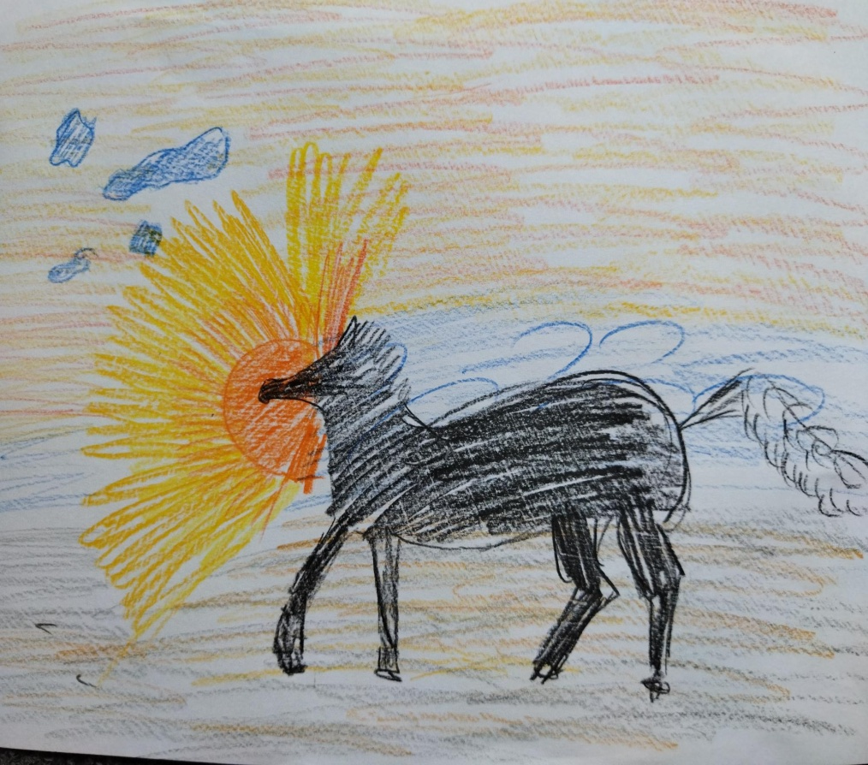
7. Szanuj naturę

Slide 14
8. Wybierz transport przyjazny środowisku

Slide 15
Kochaj przyrodę !

Slide 16
MOŻE BYĆ TAK PIĘKNIE, MUSISZ TYLKO CHCIEĆ!

